Slide 1
第9章 网络通信
9.1 网络编程基础
9.2 使用URL访问网络资源
9.3 TCP Socket通信
9.4 UDP数据报通信

Slide 2
第9章 网络通信
内容和要求：
  熟悉URL访问网络资源。
  掌握TCP Socket通信和UDP数据报通信。
重点： TCP Socket， UDP Socket。
难点： TCP Socket， UDP Socket。

Slide 3
9.1 网络编程基础
计算机网络与Internet
TCP/IP协议
Internet地址
  IP地址，形如xxx.xxx.xxx.xxx
  域名系统。例如www.edu.cn
URL（统一资源定位符）
  协议 :// 主机 [: 端口] [/ 文件] [# 引用]
客户-服务器（Client-Server）模式

Slide 4
9.2 使用URL访问网络资源
9.2.1 URL和IP地址
URL类
  public final class URL implements java.io.Serializable
  {
  public URL(String protocol, String host, int port, String file) throws MalformedURLException
  public String toString() //返回完整URL地址字符串
  public String getProtocol() //返回协议名
  public int getPort() //返回端口
  public int getDefaultPort() //返回默认端口
  public String getHost() //返回主机名
  public String getFile() //返回完整文件名
  public final InputStream openStream() throws java.io.IOException //使用流获得URL资源内容
  }
  URL url2 = new URL("http://www.edu.cn");

Slide 5
2. URLConnection类
URLConnection类声明
  public abstract class URLConnection
  {
  public URL getURL() //返回当前连接的URL对象
  public int getContentLength() //返回资源文件的长度
  public String getContentType() //返回资源文件的类型
  public long getLastModified() //返回资源文件的最后修改日期
  }
使用URL类的openConnection()方法创建一个URLConnection对象
  Public URLConnection openConnection() throws java.io.IOException

Slide 6
3. InetAddress类
public class InetAddress extends Object implements Serializable
{
public static InetAddress getByName(String host) throws UnknownHostException
public static InetAddress getByAddress(String host, byte[] addr) throws UnknownHostException
public static InetAddress getLocalHost() throws UnknownHostException //返回本地主机
public String getHostAddress() //返回IP地址字符串
public String getHostName() //返回主机名
}

Slide 7
9.2.2 使用选项卡窗格
和编辑器窗格
选项卡窗格
  public class JTabbedPane extends JComponent implements Serializable, Accessible, SwingConstants
  {
  public JTabbedPane() //构造方法
  public void addTab(String title, Component comp) //添加页
  public int getTabCount() //返回页数
  public int getSelectedIndex() //当前选中页序号
  public void setSelectedIndex(int index) //选中第index页
  public void addChangeListener(ChangeListener l) //注册选择事件监听器
  }

Slide 8
2. 编辑器窗格
  public class JEditorPane extends JTextComponent
  {
  public JEditorPane() //构造方法
  public JEditorPane(URL url) throws IOException //指定初始页的URL
  public JEditorPane(String url) throws IOException
  }

Slide 9
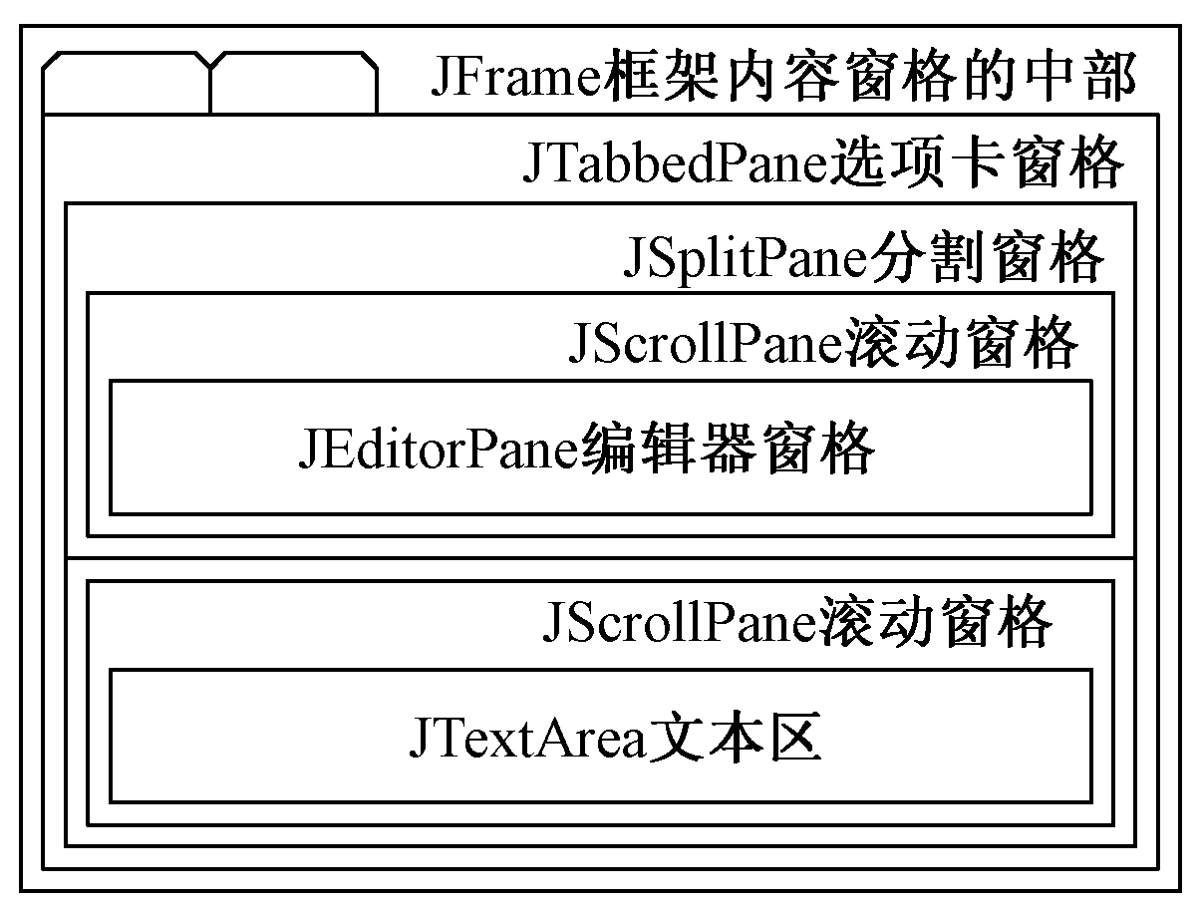
【例9.1】查看指定URL的Web页编辑器及HTML文档。

Slide 10
9.3 TCP Socket通信
9.3.1 TCP Socket通信原理
9.3.2 Java的Socket通信

Slide 11
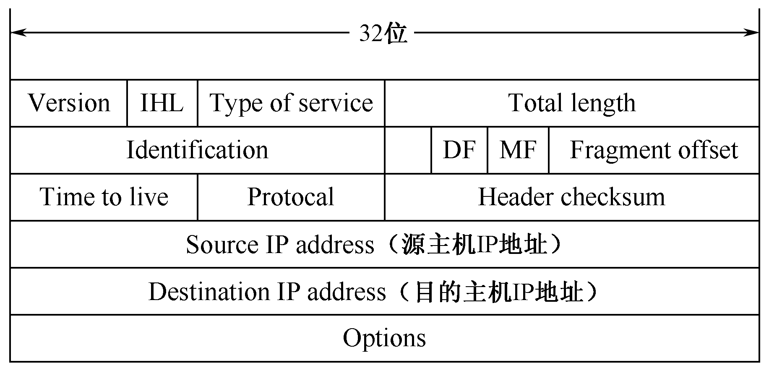
9.3.1 TCP Socket通信原理
IP协议
  IPv4数据报头格式

Slide 12
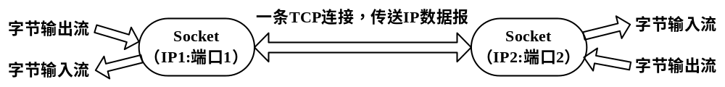
2. 传输层协议
用户数据报协议（UDP）
传输控制协议（TCP）
  通过端口指定服务
基于TCP连接的Socket通信
  Socket：IP地址和端口，套接字

Slide 13
9.3.2 Java的TCP Socket通信
ServerSocket类和Socket类
public class ServerSocket
{
public ServerSocket(int port) throws IOException //构造方法，指定端口号
public Socket accept() throws IOException
//等待接收客户端的连接请求，连接成功后返回一个已连接的Socket对象
public void close() throws IOException //停止等候客户端的连接请求
}

Slide 14
Socket类
public class Socket
{
public Socket(String host, int port) throws UnknownHostException, IOException
//构造方法，指定主机名和端口号
public InputStream getInputStream() throws IOException //返回TCP连接提供的字节输入流
public OutputStream getOutputStream() throws IOException //返回TCP连接提供有字节输出流
public synchronized void close() throws IOException //关闭TCP连接
}

Slide 15
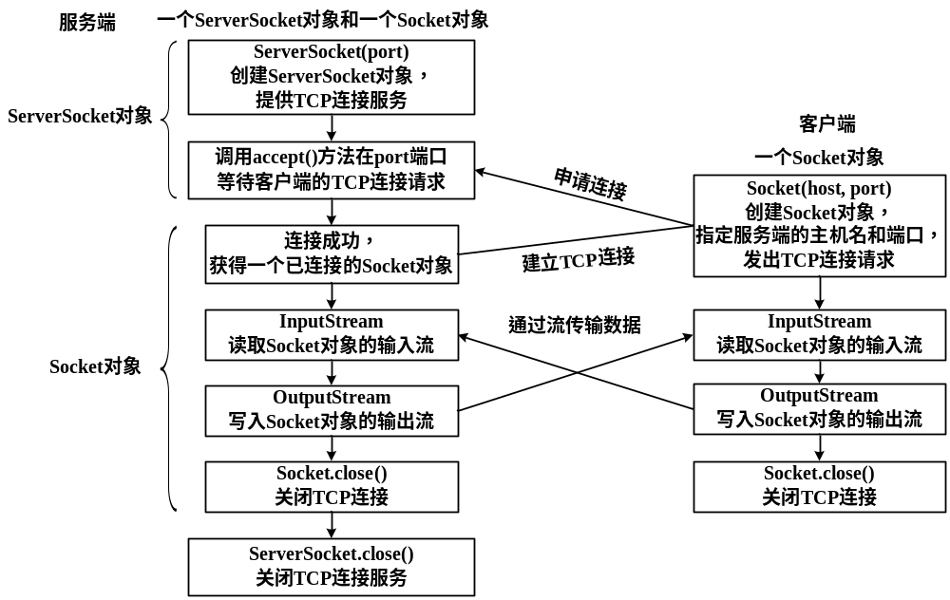
2. Java的Socket通信流程

Slide 16
【例9.2】 采用TCP Socket通信实现的点对点聊天。
服务端程序
客户端程序以及聊天室的图形用户界面

Slide 17
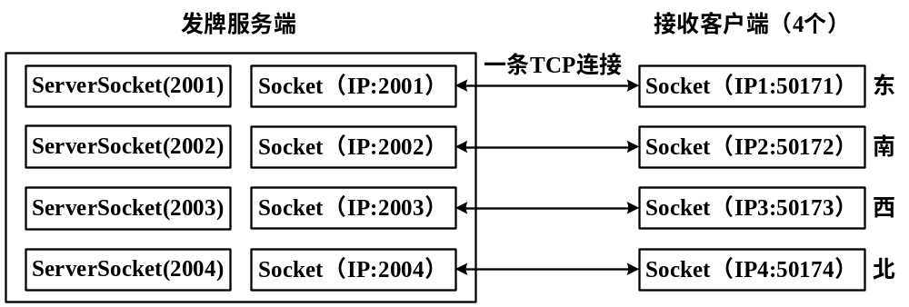
3. 提供多客户的Socket通信服务
【例9.3】 网络发牌程序。
  发牌服务端
  接收客户端

Slide 18
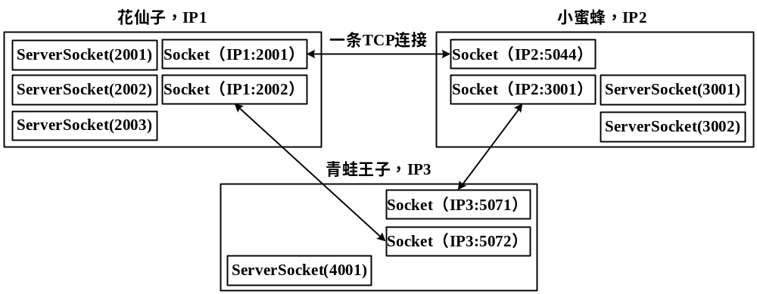
【例9.4】 多客户的TCP Socket通信。

Slide 19
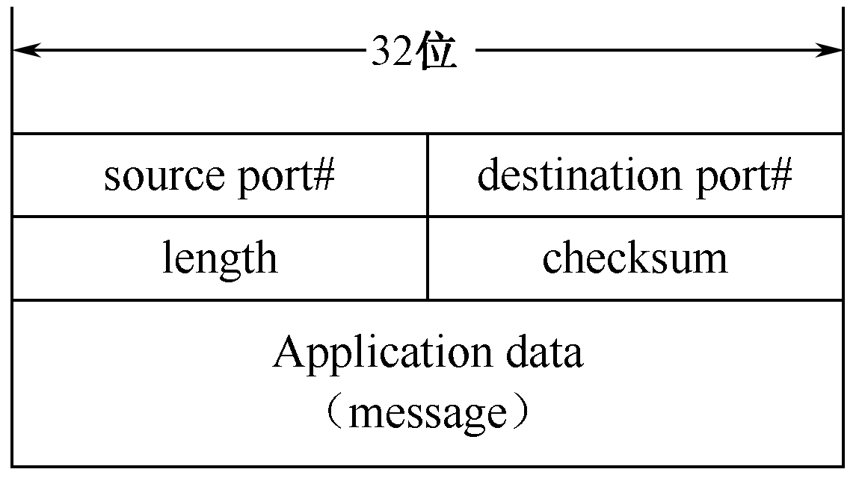
9.4 UDP数据报通信
UDP（用户数据报协议）是一个无连接的协议，以数据报为单位进行数据传输。
图9.10 UDP段结构

Slide 20
9.4.1 UDP数据报
1.数据报包
public final class DatagramPacket extends Object
{
public DatagramPacket(byte[] buf, int length, InetAddress address, int port) //创建发送数据报
public DatagramPacket(byte[] buf, int length) //创建接收数据报
public byte[] getData() //从缓冲区中返回数据
public int getLength() //返回数据报的长度
public InetAddress getAddress() //返回远程主机IP地址
public int getPort() //返回远程主机的端口号
public void setAddress(InetAddress iaddr) //发往的主机的IP地址
public void setPort(int iport) //发往的远程主机上的端口
}

Slide 21
2. 数据报Socket
public class DatagramSocket extends Object
{
public DatagramSocket() throws SocketException //创建Socket，绑定一可用端口
public DatagramSocket(int port) throws SocketException //port指定端口
public void send(DatagramPacket pack) throws IOException //发送pack数据报包
public void receive(DatagramPacket pack) throws IOException//接收数据报包存于pack中
public void close() //关闭Socket
}

Slide 22
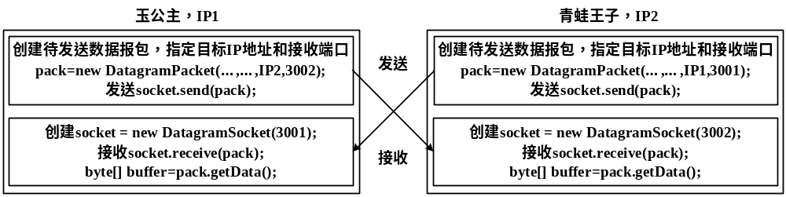
【例9.5】 采用UDP数据报通信实现的点对点聊天。

Slide 23
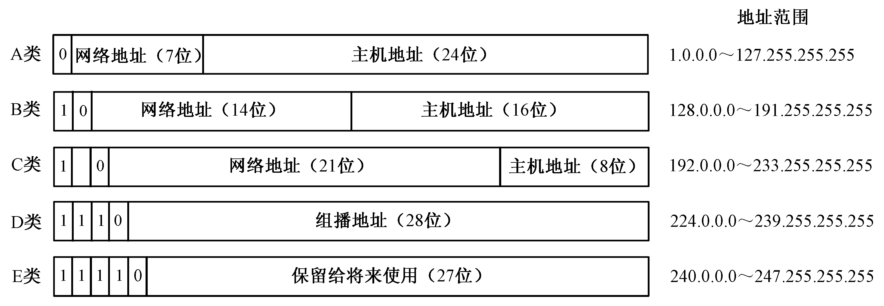
9.4.2 UDP组播数据报
组播地址

Slide 24
2. 组播Socket
public class MulticastSocket extends DatagramSocket
{
public MulticastSocket(int port) throws IOException
//创建组播套接字并将其绑定到port端口
public void joinGroup(InetAddress dip) throws IOException//加入广播组，dip指定组播地址
public void setTimeToLive(int ttl) throws IOException//设置广播范围
public void leaveGroup(InetAddress dip) throws IOException //离开广播组
}

Slide 25
例9.6和例9.7
【例9.6】 用于控制网络考试时间的广播。
  提供时间组播的服务端程序
  接收时间组播的客户端程序
【例9.7】组播聊天。

Slide 26
实验9 网络通信
目的：通过URL访问网络资源， Socket通信。
要求：
  熟悉通过URL获得指定网络资源内容和文件属性；
  掌握TCP Socket通信；
  熟悉UDP数据报通信和组播通信。
重点：TCP Socket， UDP Socket。
难点： TCP Socket， UDP Socket。

